Slide 1
Lötkunst und digitale Emanzipation
Umbrella Corp.
Yannic & Sarah

Slide 2
Idee

Slide 3
Elektronik als Ressource
Viel genutzt aber wenig durchschaut
Abhängigkeit von großen Firmen
  Microsoft, Google, Facebook, Samsung, Apple
Beispiele:
  PCs, Laptops, Handys
  Lautsprecher, Lampen
  Dronen, 3D Drucker

Slide 4
Digitale und elektronische
Sklaverei
Kosten
  Neu kaufen
  Reparaturen machen lassen
  Lizenzen für Software: Windows, Office, ….
Kostenlos
  Firmen verdienen Geld mit Daten
  Wenn das Produkt umsonst ist, bist du das Produkt

Slide 5
Digitale und elektronische
Sklaverei
Windows 10, OSX und Android schicken Daten nach Hause
  Tastatureingaben, Sprache und Suchen
Hintertüren in der Hardware
Online Nutzerprofile
Hole dir deine Macht zurück!

Slide 6
Digitale und elektronische
Selbstbestimmung
Hardware verstehen
  Reparaturen
  Selbstgebaute Geräte
Software kennen und verstehen
  Open source: Linux, LibreOffice, …
  Datenfluss
  Selbstgemachte Software
Programm heute: Mit Spaß zur Selbstbestimmung!

Slide 7
Workshopbauteile
Arduino
  „Mini-Computer“: leicht zu verstehen
  Programmierung
LEDs, Taster und Mikrofon
  Input & Output
  Schöne Muster!
Kabel & Löten
  Einfache elektronische Verschaltungen

Slide 8
Workshop Plan
Einführung in den Arduino
Eine LED blinken lassen
Die LED mit Taster steuern
RGB LED Streifen mit Mustern
Muster mit dem Taster blinken lassen
Musterblinken mit dem Mikro steuern
Verschiedene Muster mit Mikro und
Taster

Slide 9
LED blinken lassen

Slide 10
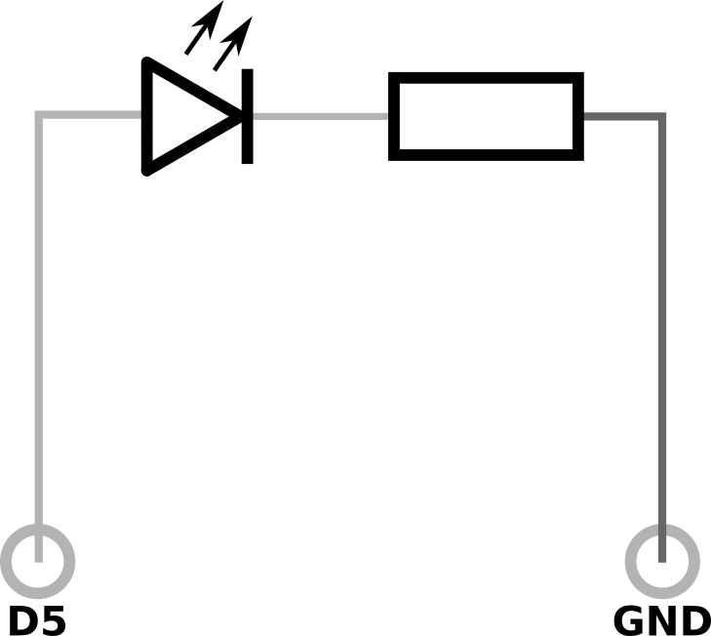
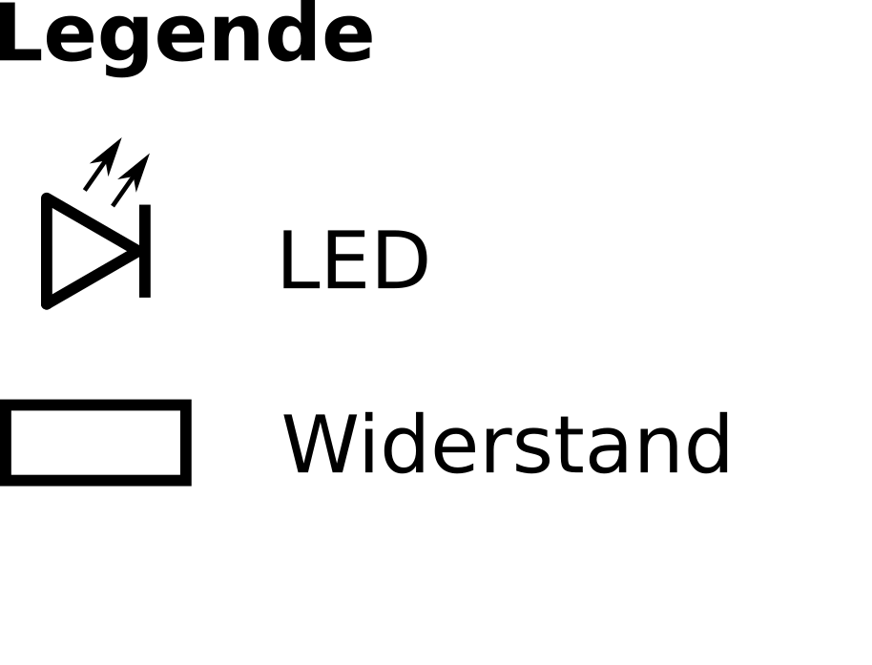
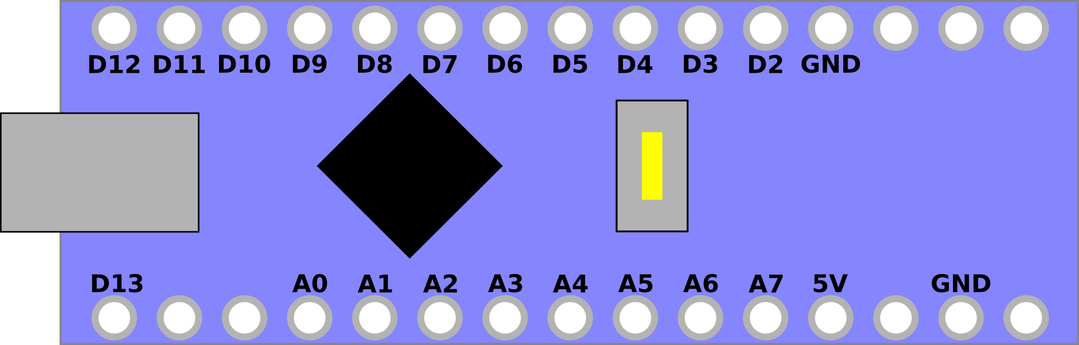
1. LED blinken lassen
2.2V
2.7V
D5 Output
D5 = 1 / 5V : LED an
D5 = 0 / 0V : LED aus
LED braucht 2.2V → 5V aufteilen mit 100 Ohm Widerstand

Slide 11
1. LED blinken lassen

Slide 12
LED mit Taster steuern

Slide 13
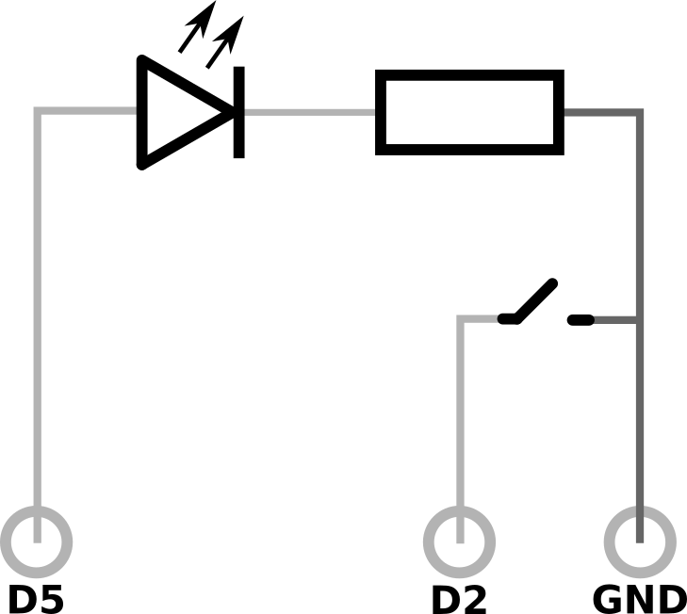
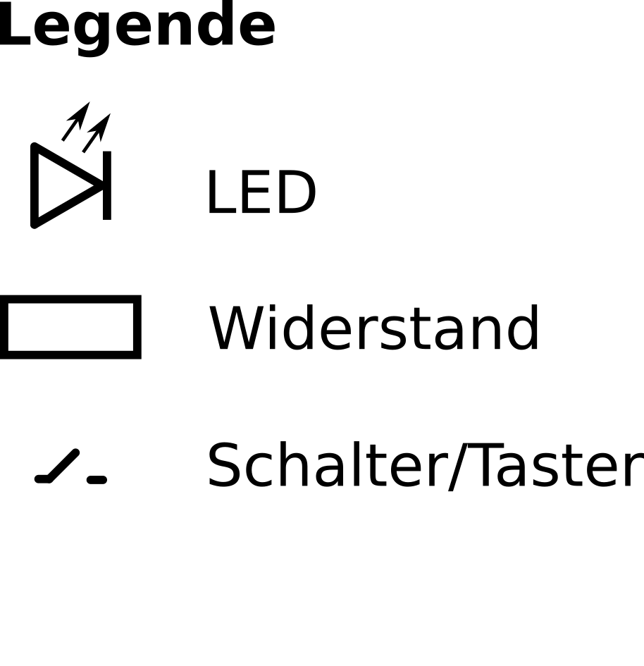
2. LED mit Taster steuern
LED an wenn Taster gedrückt
D5 steuert LED
D2 Input
Taster gedrückt: D2 = 0 / 0V
Taster nicht gedrückt: D2 = leer
→ pull up zu 5V : D5 = 5V

Slide 14
2. LED mit Taster steuern

Slide 15
RGB LED Streifen mit Mustern

Slide 16
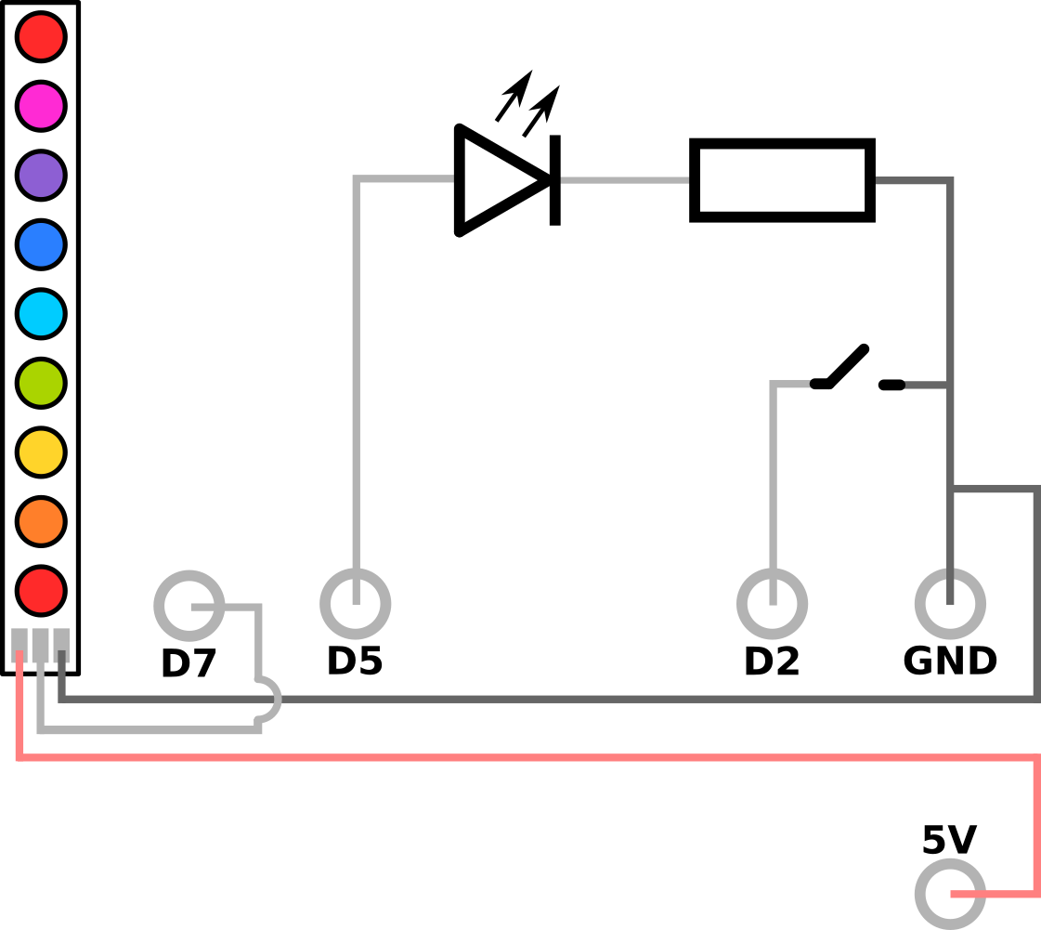
3. RGB LED Streifen mit Mustern
Taster steuert LED (unverändert)
D7 steuert RGB LED
Kompliziertes Steuerungsprotokoll → benutze FastLED Toolbox
LEDs brauchen 5V und GND als Stromversorgung

Slide 17
Muster mit dem Taster blinken lassen

Slide 18
4. Muster mit dem Taster blinken lassen
Taster steuert Muster

Slide 19
Musterblinken mit dem Mikro steuern

Slide 20
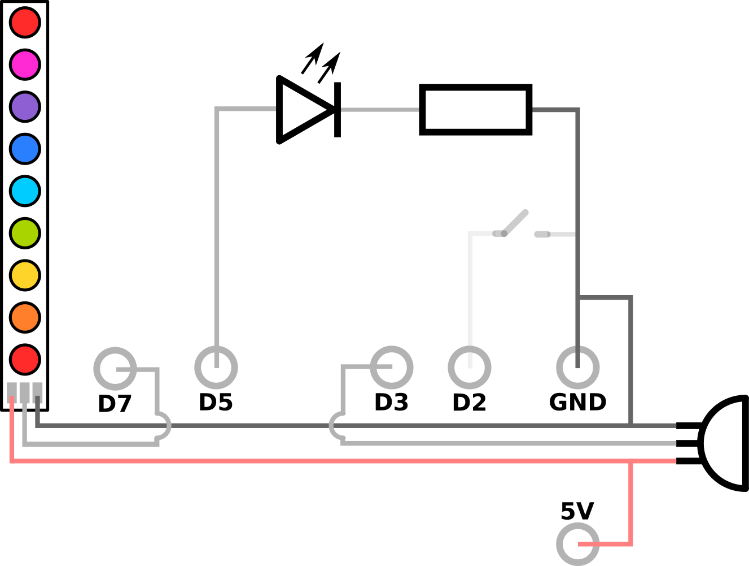
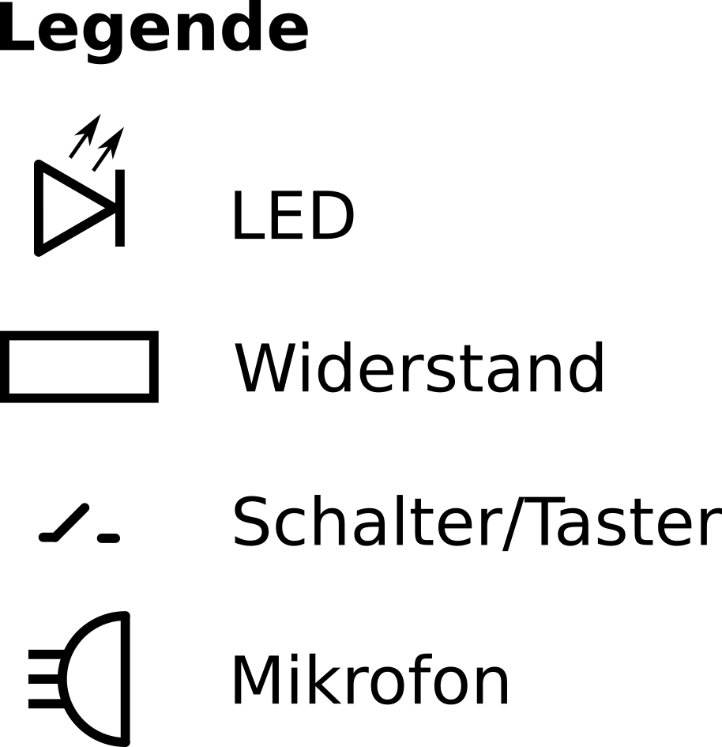
5. Musterblinken mit dem Mikro steuern
Mikro steuert Muster
D3: Mikrofon Input
D3: 0 / 0V kein Trigger
D3: 1 / 5V Trigger

Slide 21
Verschiedene Muster mit Mikro und Taster

Slide 22

6. Verschiedene Muster mit Mikro und Taster
Mikro steuert Muster
Taster schaltet Muster weiter

Slide 23
Danke fürs Mitmachen!

